Slide 1
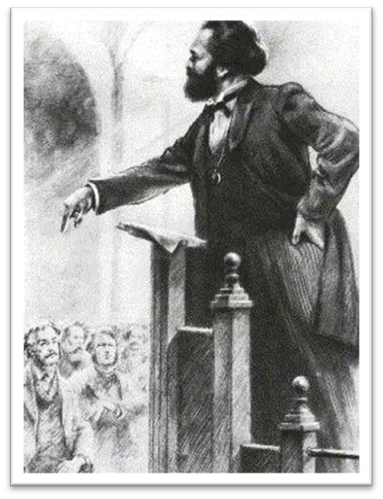
第五单元
演讲
又叫讲演或演说，是指在公众场合，以有声语言为主要手段，以体态语言为辅助手段，针对某个具体问题，鲜明、完整地发表自己的见解和主张，阐明事理或抒发情感。进行宣传鼓动的一种语言交际活动。
马克思正在演讲

Slide 2
演讲的特点：
1.针对性：要考虑演说的具体场合和听众对象；演说者自身的身份，力戒泛泛而谈；提出和针对的问题是听众所关心的问题，有明确的目的性。
2.感染力：语言明白晓畅兼顾生动性和趣味性；观点明确，内容充实；思路清晰，逻辑性强。
3.鼓动性：让听众心悦诚服地接受演说辞要阐明的意见和观点。明确努力的方向和目标,把说理和抒情结合起来,鼓动听众去做。

Slide 3

演讲稿
基本格式
标 题
XXXXXXX
称 呼
敬爱的老师，亲爱的同学们：
大家下午好！今天我演讲的题目是……
……
问 候
……
正 文
……
……
结 尾
我的演讲到此结束，谢谢大家！

Slide 4
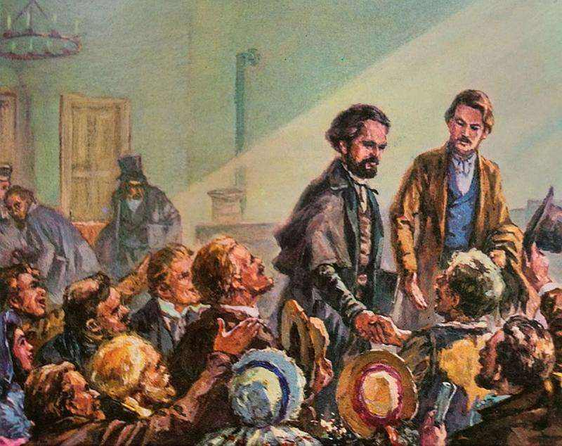
演讲稿的写作技巧
要有明确的场合意识
要有充分的对象意识
讲求行文结构与逻辑
要有恰当的修辞意识
用理性力量征服听众

Slide 5
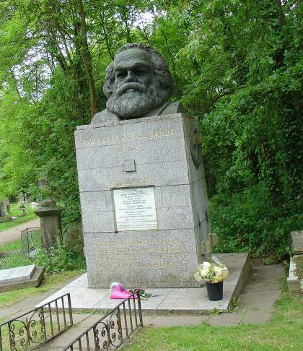
马克思的墓志铭
WORKERS OF ALL LANDS, UNITE!
全世界无产者, 联合起来!
历史上的哲学家总是千方百计地以各种各样的方式解释世界，然而更重要的是改造世界。
不朽的丰碑
伦敦马克思墓纪念碑

Slide 6
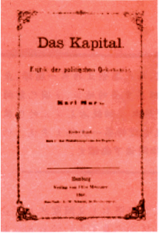
这部著作对后来历史的影响丝毫不亚于卢梭的《社会契约论》和达尔文的《物种起源》。
马克思著作中的三个基本学说是：
唯物史观即经济史观、阶级斗争学说、
剩余价值观念。
《资本论》第一卷的封面

Slide 7
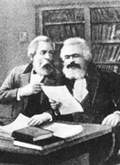
“他们的革命友谊超过了古人关于友谊的一切最动人的传说。”
——列宁

Slide 8
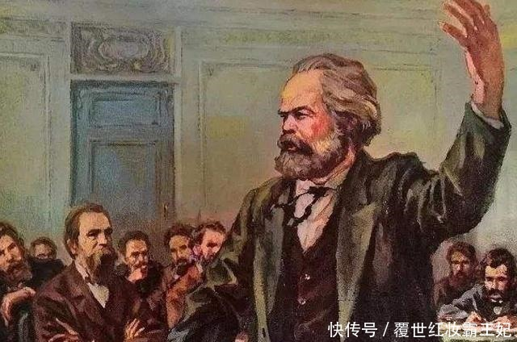
在《人民报》创刊纪念会上的演说
马克思
1856年4月14日在伦敦

Slide 9
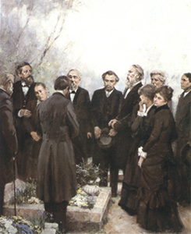
在马克思墓前的讲话
——恩格斯1883年

Slide 10
1.演讲具有针对性和目的性，这两篇演讲针对的对象是什么？演讲的目的是什么？完成下表。
 | 《在〈人民报〉创刊纪念 会上的演说》 | 《在马克思墓前的讲话》
时间
场合
对象
主旨

Slide 11
1.演讲具有针对性和目的性，这两篇演讲针对的对象是什么？演讲的目的是什么？完成下表。
 | 《在〈人民报〉创刊纪念 会上的演说》 | 《在马克思墓前的讲话》
时间
场合
对象
主旨
1856年4月14日
1883年3月17日
宴会\纪念会
海格特公墓
革命或支持革命的与会群体
参加葬礼的人（亲友）
分析当前社会矛盾，指出无产阶级应当成为新生力量主宰世界的历史使命。
赞颂马克思的伟大贡献及其崇高精神，表达沉痛的悼念之情。

Slide 12
演讲背景：在《人民报》创刊纪念会上的演说
19世纪30年代，英国工人运动高涨，掀起了一场为争取工人政治权利的“宪章运动”。到1848年，运动经历三次高潮均被镇压，逐渐衰落。1848年后，以厄·琼斯为首的宪章派左翼在马克思和恩格斯的支持下力图复兴宪章运动，《人民报》就是他于1852年创办的、无产阶级宪章派纲领的宣传阵地。1856年4月14日，流亡英国的马克思受邀出席《人民报》创刊四周年纪念会并第一位上台讲话，讲话的记录稿发表在4月19日的《人民报》上，也就是我们看到的这篇演讲。

Slide 13
为了说明无产阶级的历史使命和前景，马克思在文中主要演讲了哪些内容？请概括文章的主要内容，补写下面表格。
段落 | 内容大意
第一部分 (第1、2段)
第二部分(第3段)
第三部分(第4段)

Slide 14
为了说明无产阶级的历史使命和前景，马克思在文中主要演讲了哪些内容？请概括文章的主要内容，补写下面表格。
段落 | 内容大意
第一部分 (第1、2段)
第二部分(第3段)
第三部分(第4段)
无产阶级革命和社会革命均处于初始阶段，却都具有潜在的巨大力量。
生产力与生产关系之间的对抗，为无产阶级革命运动提供了条件。
各种矛盾的充分体现，历史的发展趋势，预示着无产阶级革命的光辉前景。

Slide 15
这篇演讲的鼓动性和感染力，不仅来自于严密的逻辑和深刻的思想，还来自语言的魅力。
语句 | 艺术手法 | 重点词句 | 效果
那些所谓的1848年革命，……撞得粉碎。
蒸汽、电力和自动纺机甚至是比巴尔贝斯、拉斯拜尔和布朗基诸位公民更危险万分的革命家。
“干硬外壳”
“细小的裂口和缝隙”
“无底深渊”
“汪洋大海”
说明无产阶级革命一旦发动起来，将会产生摧枯拉朽的强大力量，从而彻底摧毁欧洲社会现有体制。这样的表达既生动又有鼓动性，能点燃听众的激情，引导听众进入演讲情境。
比喻
“蒸汽、电力和自动纺机”
“巴尔贝斯、拉斯拜尔和布朗基”
“蒸汽、电力和自动走锭纺纱机”代表工业革命，产生了无产阶级,他们比“巴尔贝斯、拉斯拜尔和布朗基”这些革命更具有革命性，在对比中昭示无产阶级才是当前时代下真正的革命家。
对比

Slide 16
写作背景：《在马克思墓前的讲话》
1883年3月17日，在伦敦海格特公墓，亲人们为马克思举行了葬礼。葬礼简朴、庄严，参加人数不多，但他们身后却站着全世界无产阶级和劳动人民。在安葬这位伟人的时候，与他一生并肩战斗的最亲密的战友恩格斯用英语发表了这一篇极其重要的讲话。
他满怀深情，论述了马克思对全人类、对全世界无产者所作出的丰功伟绩，赞颂了马克思为解放全人类而奋斗终生的崇高精神，表达了对马克思逝世的沉痛悼念。

Slide 17
悼词的特点
内 容
悼词是对死者表示哀悼的话
感情基调
一般是沉痛、悲伤及哀悼、惋惜
有叙述，有议论，更有抒情。而且可以说，抒情贯穿着全文。
表达方式

Slide 18
悼词的内容：
开头：述其哀（悼念）：
一般介绍死者逝世的原因、时间、地点及其享年，还有死者生前的身份职务；
主体：赞其功（评价）：
追述死者的经历和一生中做出的成就贡献，并简要地作出评价；
结尾：颂其德（悼念）：
对死者表示哀悼之情，对参加悼念仪式的人提出希望和要求等等。

Slide 19
浏览课文 理清文章思路
评价马克思的逝世带
来的不可估量的损失
开头
1-2
在马克思墓前的讲话
追述马克思的伟大
贡献和功绩
正文
3-8
马克思的英名和事业
将永垂不朽
结尾
9

Slide 20
恩格斯写给弗•阿•左尔格的信：
“……六个星期以来，每天早晨当我走到拐角的时候，我总是怀着极度恐惧的心情看看窗帘是不是放下来了。……医术或许能保证他勉强拖几年，无能为力的活着，不是很快的辞世，……但是，这是我们的马克思绝对不能忍受的。眼前摆着许多未完成的工作，受着想要完成它们而又不能做到的痛苦，这样活着，对他来说，比安然的死去还要痛苦一千倍。……不能眼看着这位伟大的天才像废人一样勉强活着，去给医学增光，去受那些庸人们的嘲笑……” （３月１５日）

Slide 21
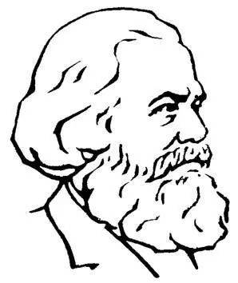
演讲重在“讲”，通常多用短句，因为短句简洁明了，节奏感强，适用于演讲场合。但是这篇演讲稿多见长句，理解复杂长句的意思与表达效果。
①正像达尔文发现有机界的发展规律一样，②马克思发现了人类历史的发展规律，③即历来为繁芜丛杂的意识形态所掩盖着的一个简单事实:④人们首先必须吃、喝、住、穿，然后才能从事政治、科学、艺术、宗教等等;所以，直接的物质的生活资料的生产，从而一个民族或一个时代的一定的经济发展阶段，便构成基础，人们的国家设施、法的观点、艺术以至宗教观念，就是从这个基础上发展起来的，因而，也必须由这个基础来解释，而不是像过去那样做得相反。

Slide 22
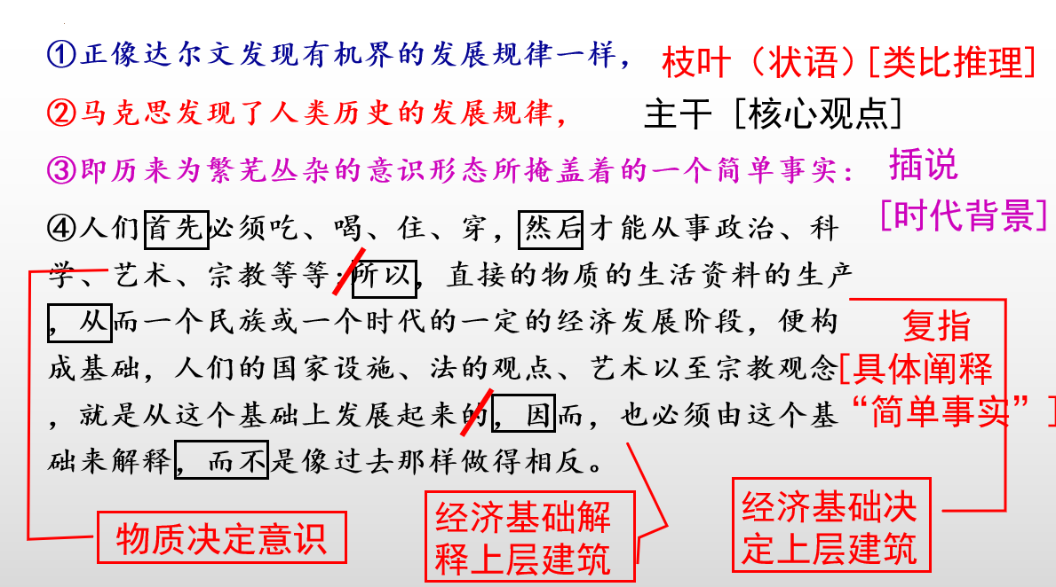

Slide 23
马克思在1859年写的《政治经济学批判》序言中，对经济基础和上层建筑的理论再次作了精辟的表述：
人们在自己生活的社会生产中发生一定的、必然的、不以他们的意志为转移的关系，即同他们的物质生产力的一定发展阶段相适合的生产关系。这些生产关系的总和构成社会的经济结构，即有法律的和政治的上层建筑竖立其上并有一定的社会意识形式与之相适应的现实基础。

Slide 24
马克思语录：
1、一个幽灵，一个共产主义的幽灵在整个欧洲大陆徘徊。
2、在科学的门前也如在地狱的门前一样，来不得半点犹豫。
3、一切坚固的东西都烟消云散了，一切神圣的东西都被亵渎了，人们终于不得不冷静地直面他们生活的真实状况和他们相互关系。
4、自暴自弃，这是一条永远腐蚀和啃噬着心灵的毒蛇，它吸走心灵的新鲜血液，并在其中注入厌世和绝望的毒汁。

Slide 25
感受伟人抱负与使命
马克思《青年在选择职业时的考虑》
如果我们选择了最能为人类福利而劳动的职业，那么，重担就不能把我们压倒，因为这是为大家而献身；那时我们所感到的就不是可怜的、有限的、自私的乐趣，我们的幸福将属于千百万人，我们的事业将默默地、但是永恒发挥作用地存在下去，而面对我们的骨灰，高尚的人们将洒下热泪。
写下这段话的时候，马克思17岁。在这样一个充满梦想和希望的年龄，他对自己的人生、未来进行了深入的思考和规划。此后的一生中，不论遇到什么艰难困苦，马克思都坚定不移地实践了他的诺言，为全人类而工作。

Slide 26
感受伟人抱负与使命
马克思怎样肩负起时代使命的？
马克思积累非常渊博的知识，他的知识领域包括哲学、经济学、法学、宗教学、逻辑学、美学、政治学、文学，史学，语言学，翻译，工商业实践，还触及数学、自然科学等，指出：自然科学往后包括关于人的科学。他能阅读欧洲许多国家的文字，能用德、法、英三种文字写作。
勤奋使马克思获取渊博的知识，而渊博的知识又是马克思治学的基础。
马克思在大英博大英博物馆位于伦教市中心，建于1753年，馆内所藏文物馆阅览室里看书时，因为年深日久，不断来回移动的双脚竟在地面上磨出了“马克思的脚印”。

